Slide 1
Laboratorio 2
Fecha: 17/04/2023

Slide 2
Indicaciones
Puede ser realizado en parejas.
Puede utilizar sus herramientas de estudio.
Debe ser entregado antes de finalizar la clase 12:50.
Cualquier programa que no compile tendrá la nota mínima.

Slide 3
Indicaciones
El programa deberá ser guardado en un archivo .cpp y enviado por correo a rodrigo.saez@mail.udp.cl con copia a abel.sierra_l@mail.udp.cl con el asunto:
Laboratorio 2 CIT1000 sección 3

Slide 4
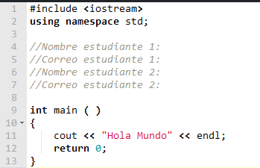
Indicaciones
Finalmente el programa deberá contener 4 líneas de comentarios donde se indique nombres y correos de los estudiantes.

Slide 5
Laboratorio 2 - Ejercicio
La empresa #compratuticket le ha solicitado crear un programa en C++ que permita llevar el registro de venta de boletos para un concierto. El programa debe tener un menú principal (creado con switch) que permita al usuario seleccionar entre diferentes opciones, como:
Registrar la venta de un tipo de boleto.
Obtener y mostrar el total de ventas.
Obtener y mostrar el total de ganancias.
Simular la compra de n tickets.
Salir del programa.
Si el usuario ingresa una opción que no está dentro del menú, debe entregar un mensaje de opción inválida y volver a solicitar una opción.

Slide 6
Para la venta de boletos, se deben ofrecer 3 tipos de tickets con distintos precios: VIP($2000), Preferencial($1500) y General($1000). El usuario debe ingresar la cantidad de boletos vendidos de cada tipo y el programa debe calcular el monto total de la venta. Además, se debe verificar que la cantidad de boletos vendidos sea mayor a cero y que el tipo de ticket seleccionado sea válido.
Una vez registrada la venta, el programa debe mostrar al usuario el total de ventas y ganancias acumuladas. Para calcular la ganancia, se debe aplicar una comisión del 10% sobre el total de ventas.
Para simular la compra, el usuario debe ingresar la cantidad y el número de tickets de los 3 tipos y calcular el monto final que se debería pagar (utilizar for).

